Slide 1
ORGANISASI KOMPUTER
ARITMATIKA KOMPUTER

Slide 2
TUJUAN PEMBELAJARAN
Tujuan Pembelajaran agar Mahasiswa
memahami tentang :
Fungsi dan Aritmatika pada ALU,
Logika proses kerja suatu CPU,
Penambahan, Pengurangan, Perkalian termasuk dengan komplemen dua
Proses representasi floating-point

Slide 3
ALU (Arithmetic and Logic Unit)
ALU merupakan bagian komputer yang berfungsi membentuk operasi-operasi aritmatika dan logik terhadap data
Semua elemen lain sistem komputer (control unit, register, memori, I/O) berfungsi untuk membawa data ke ALU untuk selanjutnya di proses dan kemudian mengambil kembali hasilnya.

Slide 4
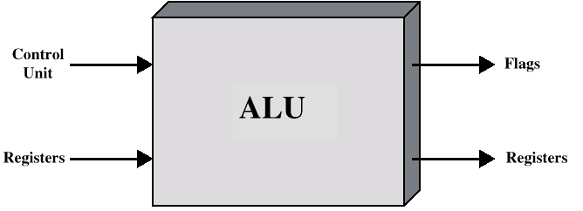
ALU (Aritmatic Logic Unit)
Merupakan bagian CPU yang berfungsi membentuk operasi-operasi aritmatika dam logika terhadap data

Slide 5
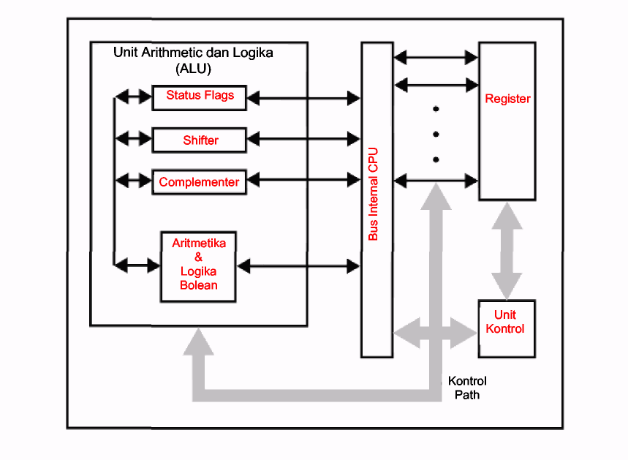
Semua komponen CPU dan komponen penyususn komputer secara keseluruhan berfungsi :
Membawa data ke ALU untuk di proses
Mengambil lagi hasil proses dari ALU

Slide 6
Kenapa sistem biner sebagai representasi data komputer?
Desain komputer terdahulu : desimal Mark I and ENIAC
John von Neumann mengusulkan pemrosesan data biner (1945)
Desain komputer yang lebih sederhana
Digunakan u/ instruksi dan data
Hubungan alami antara switch on/off dan kalkulasi menggunakan logika Boolean

Slide 7
Komputer secara elektronik hanya mampu membaca kondisi sinyal :
Ada sinyal/ tegangan listrik
Tidak ada sinyal/ arus listrik yang mengalir
Dua kondisi tersebut digunakan untuk merepresentasikan bilangan dan kode-kode biner
Level tinggi (ada tegangan sebagai representasi bilangan 1
Level rendah (tidak ada arus yang mengalir) sebagai representasi bilangan 0

Slide 8
Biner : Representasi Integer
Hanya memiliki 1 dan 0 untuk merepresentasikan semuanya
Angka positif disimpan dalam biner
◦ e.g. 41=00101001
Tidak ada tanda negatif
◦ Sign-Magnitude
Two’s compliment

Slide 9
Sign-Magnitude
Bit paling kiri bit penanda
0 = positif
1 = negatif
+18 = 00010010
-18 = 10010010
Masalah
Perlu mempertimbangkan kedua tanda dan besaran dalam aritmatika
Dua representasi “nol” (+0 dan -0)

Slide 10
Komplemen Dua (Two’s compliment)
+3 = 00000011
+2 = 00000010
+1 = 00000001
+0 = 00000000
-1 = 11111111
-2 = 11111110
-3 = 11111101

Slide 11
Keuntungan
Satu representasi “nol” (00000000)
Perhitungan aritmatika lebih mudah
Cukup mudah menegatifkan
3 = 00000011
Boolean complement : 11111100
Add 1 to LSB : 11111101

Slide 12
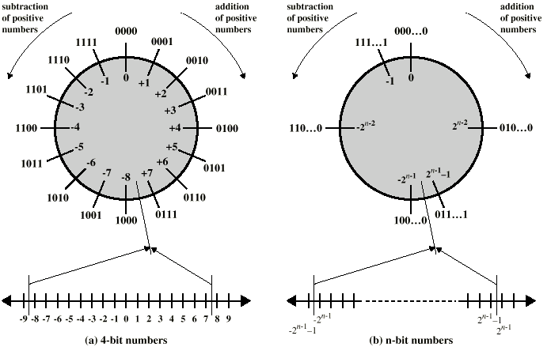
Geometric Depiction of Twos Complement Integers

Slide 13
Negation Special Case 1
0 = 00000000
Bitwise not 11111111
Add 1 to LSB +1
Result 1 00000000
Overflow is ignored, so:
- 0 = 0 ?

Slide 14
Range of Numbers
8 bit 2s compliment
+127 = 01111111 = 2⁷ -1
-128 = 10000000 = -(2⁷)
16 bit 2s compliment
+32767 = 011111111 11111111 = 2¹⁵ - 1
-32768 = 100000000 00000000 = -2¹⁵

Slide 15
Aritmatika
Desimal atau basis 10
Asal: perhitungan menggunakan jari
“Digit” berasal dari bahasa Latin digitus yang artinya “jari”
Base / Basis : angka pada beberapa digit yang berbeda termasuk nol
Contoh : Basis 10 10 digit, 0 sampai 9
Binary → basis 2
Bit (binary digit): 2 digit, 0 dan 1
Octal atau basis 8: 8 digit, 0 sampai 7
Hexadecimal atau basis 16: 16 digits, 0 sampai F
Examples: 1010 = A16; 1110 = B16

Slide 16
Keeping Track of the Bits
“Bit” umumnya disimpan dan dimanipulasi pada suatu grup:
8 bits = 1 byte
4 bytes = 1 word
Jumlah bit yang digunakan :
Mempengaruhi akurasi hasil
Membatasi ukuran angka yang bisa dimanipulasi oleh komputer

Slide 17
Aritmetik Integer – Addition dan Substraction (1)
Disini terlihat jelas keuntungan menggunakan sistem two’s complement.
Tidak perlu ada sirkuit pengurangan, hanya ada komplemen dan penjumlahan
Perlakuan sama untuk penjumlahan maupun pengurangan: langsung DIJUMLAHKAN, karena 7 – 2 sama dengan 7 + (-2)
Panjang bit bilangan-bilangan yang dijumlahkan maupun hasilnya, harus sama

Slide 18
Aritmetik Integer – Addition dan Substraction (2)
Contoh untuk 4-bit:
3 + 4 0011 = 3
+0100 = 4
0111 = 7
5 - 7 0101 = 5
+1001 = -7
1110 = -2

Slide 19
Aritmetik Integer – Overflow
Kadang penjumlahan tidak menghasilkan panjang digit yang sama, bisa lebih, kelebihan itu dihilangkan saja (dipotong).
Overflow terjadi jika register ybs tidak mampu menampung bilangan yang dihasilkan. Misal 4-bit rangenya -8 … 7, tidak bisa menampung bilangan 11
Overflow jika dan hanya jika: penjumlahan dilakukan terhadap dua bilangan bertanda sama, dan hasilnya bertanda berbeda

Slide 20
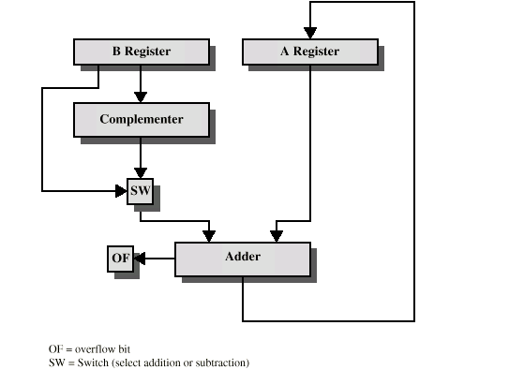
Addition dan Subtraction
secara Hardware

Slide 21
Aritmetik Integer – Multiplication (Perkalian)
Untuk bilangan unsigned (positif semua), secara manusia perkalian dapat dilakukan secara manual (contoh di papan tulis)
Tapi komputer tidak mempunyai tempat cukup untuk menyimpan partial products (hasil sementara) karena akan menghabiskan banyak tempat. Oleh karena itu digunakan metode geser (shift)

Slide 22
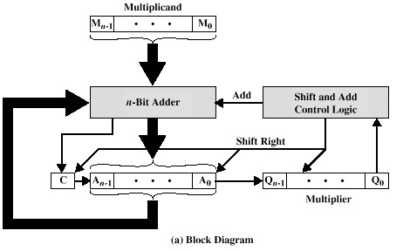
Aritmetik Integer – Multiplication Unsigned Binary Multiplication
Cara Kerjanya :
Masukkan bilangan yang akan dikalikan ke M
Masukkan bilangan pengali ke Q
Awal: A dan C diset 0
Jika kondisi terakhir Q0 = 0, hanya lakukan shift kanan 1 bit sepanjang A dan Q, tapi
Jika kondisi terakhir Q0 = 1, tambahkan M ke A (jika tidak cukup, tampung sisa digitnya di C),
Kemudian lakukan shift kanan 1 bit sepanjang C, A dan Q
Ulangi dua baris di atas sebanyak panjang bit Q
Setelah loop terakhir, hasil akan tersedia di A dan Q

Slide 23
Perkalian :
Misal perkalian biner :
1011 multiplican (11)
1100 x multiplier (12)
0000
0000
1011
1011 +
1000 0100 product (132)

Slide 24
Pembagian Bilangan Biner :
Misal : 6 : 2 = 3 sisa o
1 1
1 0 / 1 1 0
1 0
1 0
1 0
0 0
Contoh : http://www.youtube.com/watch?v=FZxwLf5r-2Q

Slide 25
TUGAS Latihan mandiri
Pelajari Bilangan Biner :
Latihan penjumlahan Bilangan Biner
Latihan pengurangan Bilangan Biner
Latihan Perkalian Bilangan Biner
Latihan Pembagian Bilangan Biner

Slide 26
FLOATING POINT
PERTEMUAN KE 14

Slide 27
Floating-Point
Representasi Floating-Point terdiri dari :
Sign (S)
Mantissa atau koefisien(M)
Radix atau base eksponen(R)
Eksponen(E)

Slide 28
Bilangan | Mantissa | Basis | Eksponen
3 x 10⁶ | 3 | 10 | 6
110 x 2⁸ | 110 | 2 | 8
6132.784 | 0.6132784 | 10 | 4
34.58 | 0.3458 | 10 | 2

Slide 29
101.01 biner menjadi -> 5.25 Decimal
(1 * 2^2) + (0 * 2^1) + (1 * 2^0) + (0 * 2^-1) + (1 * 2^-2)
4 + 0 + 1 + 0 + 1/4
= 5.25 Decimal

Slide 30
Standarisasi IEEE 754
Standard for floating point storage
32 and 64 bit standards
8 and 11 bit exponent respectively
Bias: 127 dan 1023
32 bit dinamakan SINGLE precision
64 bit dinamakan DOUBLE precision

Slide 31
Mantissa dan eksponen direpresentasikan secara eksplisit dalam komputer. Tetapi basisnya (base) adalah yg digunakan oleh komputer tersebut.
Umumnya komputer mengikuti basis 2.
Umumnya sebuah bilangan f direpresentasikan sebagai f = m x r^{e} di mana m adalah mantissa, r adalah basis dari sistem bilangan dan e adalah eksponen (pangkat dari basis yg digunakan).
Format umum bilangan floating-point:
S
Eksponen
Mantissa

Slide 32
Dua Standar Format IEEE 754
S
Eksponen, 8 bit
Mantissa, 23 bit
Format floating-point presisi tunggal (32 bit)
S
Eksponen, 11 bit
Mantissa, 52 bit
Format floating-point presisi ganda (64 bit)

Slide 33
NORMALISASI FLOATING-POINT
Bilangan floating-point dapat direpresentasikan dgn banyak cara seperti yg ditunjukkan untuk bilangan desimal 140 x 28:
140 x 2⁸, 14 x 2⁹, 1400 x 2⁷,
1.4 x 2¹⁰, 0.14 x 2¹¹, .014 x 2¹² .... dst.
Suatu bilangan floating-point berada dalam bentuk ternormalisasi jika Most Significant Digit dari mantissa bukan-nol (non-zero).
Untuk mengubah menjadi bilangan yg ternormalisasi, mantissa harus digeser ke kanan atau ke kiri dgn tepat, menaikkan atau menurunkan eksponen. Jika semua bilangan floating-point direpresentasikan dalam komputer dgn bentuk ternormalisasi, maka posisi bit satu dapat disimpan dengan mengabaikan MSB (selalu 1). Ini disebut hidden 1 principle.

Slide 34
Aritmetik Pecahan – Overflow
Dalam floating point, tidak hanya dikenal overflow, tapi juga UNDERFLOW
Overflow -> sama seperti pada integer
Underflow -> jika sebuah bilangan dalam bentuk pecahan yang terlalu kecil sehingga pangkat (eksponen) –nya tidak tertampung dalam format floating point tertentu (misal untuk format 32-bit: 1.1101 x 2-140 Biasanya dibulatkan menjadi NOL

Slide 35
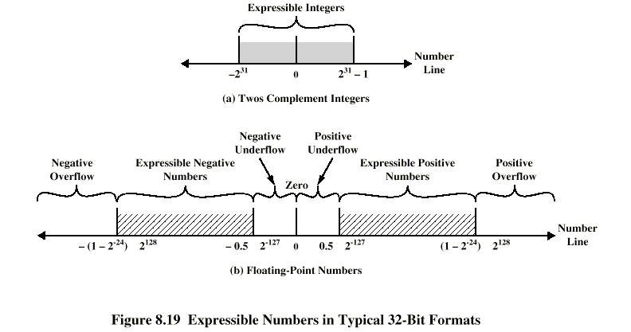

Slide 36
FPS (floating point standard)
The sign bit adalah 0 untuk bilangan posistip dan 1 untuk bilangan negatip
Mantissa direpresentasikan dengan unsigned integer (i.e., bukan 2’s Complement), di mana nilainya dinormalisasi.
23 bit untuk single precision, 52 bit untuk double precision
Exponent direpresentasikan dengan unsigned integer
8 bit untuk single precision, 11 bit untuk double precision

Slide 37
Konversi format saintifik ke format standar IEEE
Pertama ubah menjadi bilangan biner.
Normalisasikan bilangan tsb sehingga terdapat satu digit nonzero di ujung terkiri, lakukan adjust exponent sesuai kebutuhan.
Simpan digit biner mantissa ke sisi kanan
Tambahkan 127 ke bagian exponent dan ubah hasil penjumlahan tersebut ke biner untuk nilai exponent yg akan disimpan. Untuk double precision, tambahkan 1023 ke exponent.
Sign bit = 1 untuk bilangan negatip dan sign bit = 0 untuk bilangan positip.

Slide 38
Contoh: Tuliskan +0.0010110… x 2⁹ dalam format single precision standar IEEE 754
Solusi:
Setelah dinormalisasi : +1.0110… x 2⁶
E’ = 6 + 127 = 133 = 10000101
0
10000101
0110…

Slide 39
Soal Latihan :
Hitunglah dalam representasi komplemen 2
7-2
5 + 7
5-2
Perkalian dengan logika booth hitunglah hasil perkalian berikut :
7 * 2
5 * 7
5 * 2
Pembagian komplemen 2 dengan logika booth
7/2
5/7
5/2
Tulis representasi floating point bilangan berikut :
-1000,25
6,125

